Slide 1
Викторина «Мы за здоровый образ жизни в 21 веке".

Slide 2
Цель: приобщение детей к здоровому образу жизни.

Slide 3
Задачи
Систематизировать первичные представления о здоровом образе жизни человека.
Развивать память, внимание, мышление и воображение.
3.Продолжать учить детей устанавливать причинно-следственные связи.
Воспитывать осознанное отношение к своему здоровью.

Slide 4
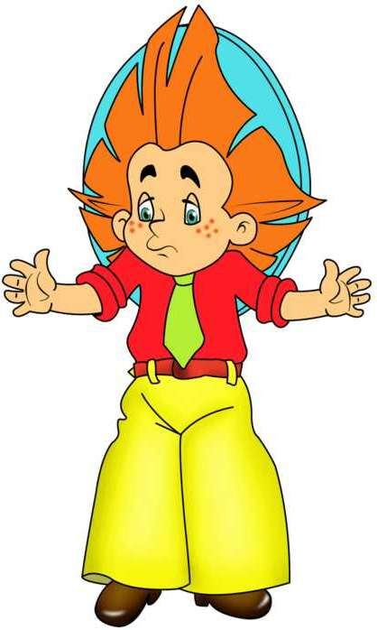
Вопрос от Незнайки:
Для чего нужен язык?
(Язык нужен для определения вкуса пищи, перемешивания пищи и для разговора).
Вопрос от Знайки:
Для чего нужен нос?
(С помощью человек дышит воздухом, различает запахи, защищает от пылинок и микробов, согревает воздух, который попадает в организм, выводит микробы из организма).

Slide 5
Вопрос от Нюши
Отгадайте загадку:
Два братца через дорогу живут, а друг друга не видят.
(глаза)
Какие правила ухода за глазами нужно соблюдать?
Тщательно промывать глаза.
Если глаза чешутся, сказать об этом взрослым.
Если соринка попала в глаз, немедленно её удалить, промыть глаз.
Не тереть глаза, особенно грязными руками.
Не бегать с острыми предметами.
Читать, рисовать, писать при хорошем освещении.
На солнце надевать тёмные очки.
Включить в рацион питания печень и морковь
Не сидеть долго у телевизора и за компьютером.

Slide 6
Викторина «Анаграммы»
ЗКУЛЬФИТРАУ- физкультура
ДКАЗАРЯ -зарядка
ЛКАЗАКА -закалка
ЕНГИАГИ -гигиена
ЛКАПРОГУ -прогулка

Slide 7
Вопрос от Кроша
Отгадайте загадку:
Шум дождя оно поймало,
Утра тихое начало,
Мамин голос, папин шаг,
Слышит, если что не так!
(ухо)

Slide 8
Назвать правила профилактики заболеваний органов слуха.
Ничего не засовывать в ухо.
Если почувствовал боль в ухе или стал плохо слышать, необходимо обратиться к врачу.
Не кричать громко и не слушать громкую музыку в наушниках.
При разговоре смотреть на собеседника, так слышно ему и не придется повышать голос.
При чтении книги не слушать радио.
Избегать простуды.
Защищать уши от сильного ветра.
Сильно не сморкаться

Slide 9
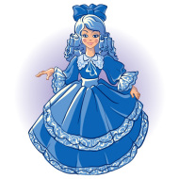
Вопрос от Мальвины
«По каким признакам можно узнать, что человек заболел гриппом?» (Болит голова, горло, повышается температура, слабость, насморк.)

Slide 10
Вопрос от Симки
«По каким признакам можно узнать, что человек заболел гриппом?» (Болит голова, горло, повышается температура, слабость, насморк.)

Slide 11
Вопрос от Нолика
По каким признакам можно узнать, что человек разбил колено? (Есть боль, течет кровь, имеется опухоль, повреждена кожа, трудно ступать на ногу, человек плачет.)

Slide 12
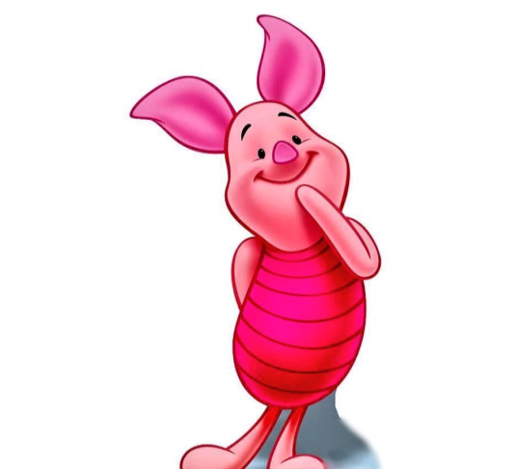
Вопрос от Пятачка
О каком правиле забыл Винни-Пух в гостях у Кролика?
«… — Кажется, я застрял. Это все потому, что у кого-то слишком узкие двери.
Нет, это все потому что, кто-то слишком много ест…» (А.А. Милн, Б. Заходер)
Ответ: Правило: Не переедать, не жадничать.

Slide 13
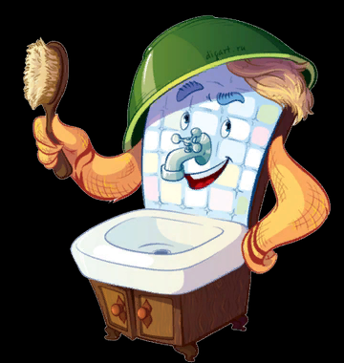
Вопрос от Мойдодыра
О каком правиле забыл мальчик из мультфильма Мойдодыр?
«Рано утром на рассвете Умываются мышата, И котята, и утята, И жучки, и паучки. Ты один не умывался И грязнулею остался, И сбежали от грязнули И чулки и башмаки» (К.И. Чуковский)
Ответ: Правило: не быть неряхой, следить за своей гигиеной и внешним видом.

Slide 14
Викторина «Пословицы и поговорки о ЗОЖ»
ЧИСТОТА-ЛУЧШАЯ -……………..
ЧИСТО ЖИТЬ-ЗДОРОВЫМ -…………..
КТО АККУРАТЕН-ТОТ -………………..
ЗДОРОВЬЕ-ДОРОЖЕ -…………………
НЕ ДУМАЙ БЫТЬ НАРЯДНЫМ, А ДУМАЙ БЫТЬ - …………………

Slide 15
Ответы
ЧИСТОТА-ЛУЧШАЯ - КРАСОТА
ЧИСТО ЖИТЬ-ЗДОРОВЫМ - БЫТЬ
КТО АККУРАТЕН-ТОТ - ПРИЯТЕН
ЗДОРОВЬЕ-ДОРОЖЕ - ВСЕГО
НЕ ДУМАЙ БЫТЬ НАРЯДНЫМ, А ДУМАЙ БЫТЬ - ОПРЯТНЫМ

Slide 16
И зарядкой занимайтесь
Ежедневно по утрам.
И конечно закаляйтесь,
Это так поможет вам всегда.
Свежим воздухом дышите
По возможности всегда,
На прогулки в лес ходите
Он вам силы даст, друзья.

Slide 17
Викторина «Найди овощи и фрукты»

Slide 18
Ответы
морковь, помидор, огурец, тыква, лук, капуста, апельсин, мандарин, лимон, яблоко, виноград, слива, арбуз, кукуруза, перец, гранат, груша, картофель, свёкла, ананас, вишня, дыня, черешня, клубника, банан, манго.

Slide 19
Стихотворение
Чтоб расти и закаляться
Не по дням, а по часам,
Физкультурой заниматься
Надо всем, ребята, нам!
Взрослые, при детях не курите.
Вы нам с детства помогите.
Чтобы мы здоровыми росли,
Как цветы в саду, всегда цвели.

Slide 20
Спасибо за внимание!

